Slide 1
第3章 不饱和烃-炔烃
学习要求：
1 熟悉sp杂化及π键的特性。
2 掌握炔烃的命名方法。
3 掌握炔烃的重要反应。

Slide 2

炔烃 分子中含有碳碳叁键的不饱和烃叫做炔烃，
其通式为C_{n}H_{2n-2}，碳碳叁键为其官能团。
3.1 炔烃的结构
3.1. 炔烃的结构
以乙炔为例，分子式C₂H₂，构造式 。
(1)σ-键的形成
乙炔分子中碳原子以SP杂化形成σ-键。
乙炔中的σ-键
(2)π-键的形成

Slide 3
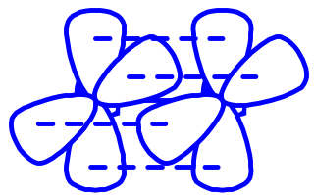
每个碳原子还剩下两个相互垂直的P-轨道，当两个碳原子的P-轨道两两相互侧面重叠时，则形成了两个相互垂直的π-键。情形如下:
π
乙炔中的P-轨道
其电子云分布好象是围绕两个碳原子核中心联系的
圆柱状π-电子云(图3-5b)。
键参数
键长 (nm)
乙烯 乙烷
杂化态 SP SP² SP³
电负性 3.29 2.75 2.48
S成份增加，电负性增大，C-H键缩短。
由一个强的σ-键和两个较弱的π-键组成。

Slide 4
键角 SP杂化轨道对称轴之间的夹角为180º，这就决定了乙炔分子中的所有原子在同一条直线 上 。
键能 (kj/mol)
3. 2 炔烃的同分异构和命名
(1) 炔烃不仅存在着碳架异构，而且还存在着官能团
（重键）的位次异构（构造异构）。
(2) 系统命名法
a 选择含有重键在内的最长碳链作为主链。
b 靠近叁键一端开始编号。
c 将叁键位号写在母体名称之前。

Slide 5
(3) 同时含有碳碳双键的炔烃的命名
a 选择含有三键和双键的最长碳链作为主链；
b 主链的编号遵循链中双、三键位次最低系列原则；
c 在双键三键编号相同情况时，通常使双键具有最小位次；
d 含有双键的炔烃在命名时，一般先命名烯再命名炔。
3-戊烯-1-炔 1-戊烯-4-炔
3. 4 炔烃的物理性质
炔烃分子的极性比烯烃略强。其沸点、相对密度等均较相应烯烃稍高。
熔、沸点随碳原子数目的增加而升高。不溶于水，易溶于有机溶剂。

Slide 6
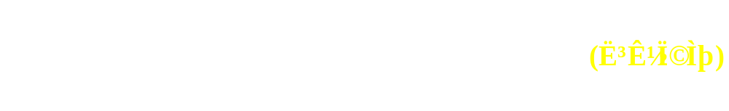
3. 5 炔烃的化学性质
(1) 催化氢化
炔烃可以催化加氢生成烯烃，进一步加氢可得烷烃。
验室常用的催化剂有Pt、Pd和Ni,但使用特殊催化剂可使反应停留在烯烃阶段，称为部分氢化。
Lindlar催化剂
将钯附在CaCO₃上用Pb(Ac)₂或喹啉使之部分毒化，
使钯催化剂活性降低，可使催化反应停留在烯烃段阶。

Slide 7
由于炔烃在催化剂表面具有较强的吸咐力，催化加氢比烯烃具有更大的反应活性。
碱金属-液氨
在液氨中用钠、锂还原炔烃主要得到反式烯烃。
(2) 与HCl加成
加成反应亦马氏规则，偕二卤代物（同碳加成）

Slide 8
亲电加成活性：炔烃 < 烯烃
(3) 与水加成
烯醇式－酮式互变异构
烯醇不稳定，易发生异构化，形成稳定的羰基化合物。
除乙炔外,所有的取代乙炔与水加成时其产物均为酮。

Slide 9
(4) 与HCN加成
丙烯腈 合成腈纶纤维的单体。
(5) 聚合反应
在氯化亚铜、氯化铵催化下，烃烃可发生分子间加成，生成炔烃的二聚体。
(6) 炔烃的活泼氢反应
a 炔氢的酸性
氯丁橡胶单体

Slide 10
C-H键中，碳原子杂化轨道S轨道成分越多，H的酸性越强。
(2) 金属炔化物的生成
白色沉淀
红色沉淀
可用于鉴别末端炔烃。
以上反应可用于分离和精制乙炔和末端炔烃。

Slide 11
炔化物干燥状态下受热或受碰撞时极易爆炸。实验
完毕后应用稀硝酸或浓盐酸分解。
炔化钠（RC三CNa）是重要的有机合成中间体,
同类的还有： RC三CMgX。可用来制备炔烃同系物。

